Slide 1
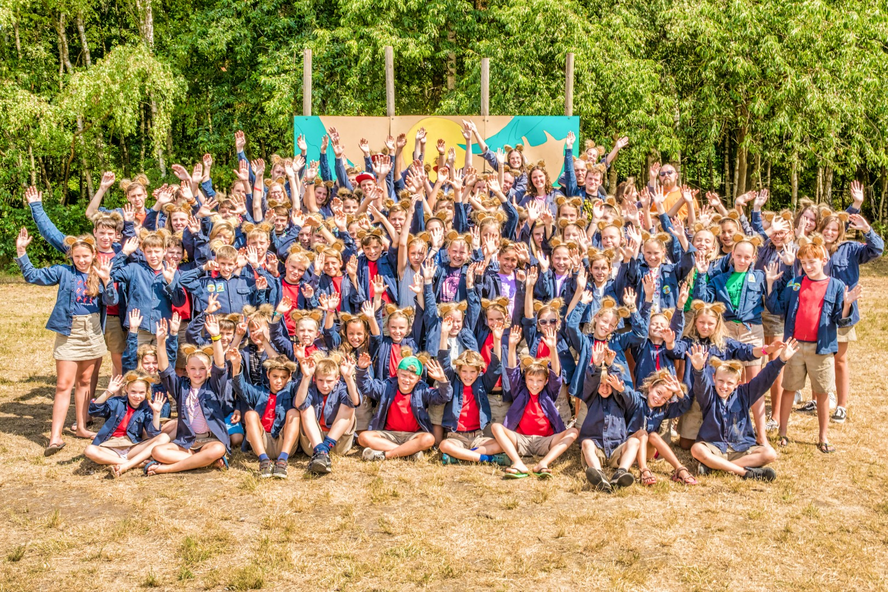
Infomoment kamp 2020 - Chiro Leouki Meldert -

Slide 2
Chiromeisjes Baal
Geertruimoerstraat 23
3128 Baal (Tremerlo)
Notes:
We gaan dit jaar op kamp in Baal. We delen meteen het adres en wijzen erop dat dit jaar post nog steeds welkom is, maar pakketjes niet. Binnen de leidingsgroep hebben we iemand die verantwoordelijk is voor de post. Deze persoon wast haar handen en verdeelt nadien de post per bubbel. We vragen de leden ook om hun handen te wassen na het openen van de post.

Slide 3
Inhoud
Deelnamevoorwaarden
Bubbelverdeling
Contactlogboek
Activiteiten per bubbel
Terreinaanpassingen
Hygiënemaatregelen
Koken
Ik ga op kamp en neem mee
Zieken en gewonden
Afzetten en ophalen
Communicatie = belangrijk
Volgende stap + vragen

Slide 4
Deelnamevoorwaarden
Ziek in aanloop van kamp? Thuisblijven
Ziek = symptomen 3 dagen voor kamp
Verantwoordelijkheid van ouders
Behoor je tot een risicogroep? Doktersattest nodig
Chronische ziekte? Moet onder controle zijn met medicatie
Invullen medische fiche
Zie http://chiroleouki.be/tag/kamp2020/
Binnenbrengen Meldertsebaan 28 (Marthe en Simon)
Notes:
Indien je coronasymptomen vertoont in de 3 dagen voor kamp mag je niet meegaan (hoesten, kortademigheid, vermoeidheid, koorts…) dit geldt zowel voor leden als voor leiding
Behoor je tot een risicogroep, dan mag je enkel mee indien je in het bezit bent van een doktersattest. Lijd je aan een chronische ziekte zoals astma, dan verwachten we dat je deze voldoende onder controle hebt met de passende medicatie.
Verdere info over de gezondheid van je kind verzamelen we zoals andere jaren weer in een medische fiche die je kan terugvinden op onze site.

Slide 5
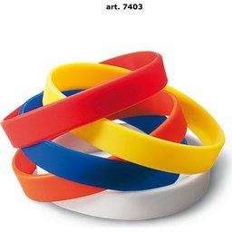
Bubbelverdeling
Gele bubbel
Groene bubbel
Rode bubbel
Notes:
We hebben ons voorlopig gebaseerd op de eerste inschrijvingsronde en duidelijk blijkt dat we 3 bubbels zullen moeten vormen. Een bubbel is een sociale kring van 50 personen waarbinnen we niet aan social distancing zullen moeten doen.
Elke bubbel zal zijn eigen kleur krijgen en we zullen verschillende markeringen op de kampplaats aanbrengen die aan de kinderen duidelijk zal maken voor welke bubbel ze bedoeld zijn.
Kinderen van ouder dan 12 jaar zullen wel nog enkele extra beperkingen opgelegd krijgen zoals dat ze elkaar niet mogen schminken (volhangen). Tussen bubbels is contact enkel toegestaan in noodgevallen en zullen deze contacten bijgehouden worden in een logboek. We willen er duidelijk op wijzen dat de leiding deze grenzen ook respecteert, ook voor en na het kamp.

Slide 6
Bubbelverdeling
50 personen per bubbel
Eigen kleur
Binnen dezelfde bubbel: geen social distancing
Elke bubbel heeft
Eigen slaapzalen of tenten
Eigen speelruimte
Eigen speel- en schuilplaats bij regenweer
Eigen materiaal en EHBO-koffer
Leiding respecteert deze ook

Slide 7
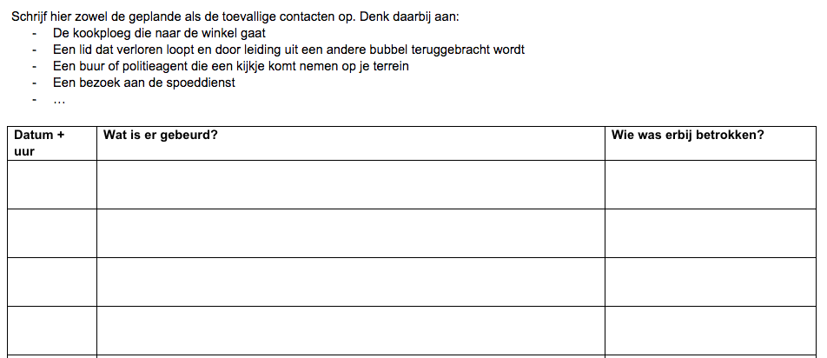
Contactlogboek
Contact tussen bubbels enkel indien nodig → logboek
Mondmasker + enkel leiding
Ziekte tot 5 dagen na kamp doorgeven aan de leiding

Slide 8
Activiteiten per bubbel
Extra aandacht voor rust dit jaar
Intensief fysiek contact vermijden
Geen stadspelen of 2 daagse
Geen beektocht, wel doop
Extern materiaal laten we toe mits ontsmetting
Nachtspelen gaan door
Gezamenlijke activiteiten gaan aangepast door
Zwemmen afhankelijk van maatregelen zwembad
Notes:
Een eerste zeer belangrijk punt is dat we dit jaar de kinderen voldoende rust willen gunnen. Vermoeidheid is één van de symptomen van corona en we willen natuurlijk kunnen onderscheiden of de kinderen ziek zijn of gewoon moe door de intensiteit van het kamp.
We spelen zoveel mogelijk in buitenlucht. Zoals eerder vermeld vermijden de oudere groepen spelletjes met intensief fysiek contact zoals bijvoorbeeld het aanraken van elkaars gezicht.
Stadspelen en 2daagse gaan jammerlijk genoeg niet door, het is verboden te overnachten buiten de kampplaats.
Ook de beektocht kan niet doorgaan omdat dit ongepast is gezien de situatie.
Bosspel is wel nog steeds toegelaten. Andere jaren hebben we gebruikt gemaakt van lasterpistolen van externe firma’s, dit staat we dit jaar ook toe indien we het geleverde materiaal eerst grondig ontsmetten.
De nachtspelen laten we ook doorgaan, maar de kinderen zullen nadien langer mogen uitslapen.
Het gezamenlijk spel gaat in aangepaste vorm door, waarbij de bubbels gerespecteerd worden.
De zwemactiviteit hangt volledig af van de maatregelen van het specifieke zwembad.
Onze andere activiteiten zoals formatie vind gewoon plaats maar met 1,5m tussen de verschillende bubbels.

Slide 9
Terreinaanpassingen
Notes:
Het terrein wordt dit jaar in verschillende zones verdeeld.
Speelterrein 1 en 2 bevatten de tenten van oudste groepen en zullen enkel als spelterrein gebruikt worden door de groepen als hun tent hier staat. De afstand tussen de tenten van de verschillende bubbels is ook groter dan andere jaren.
Verder hebben we nog 3 extra speelterreinen. Reeds voor kamp is al vastgelegd welke groep welk terrein op welke dag gebruikt op basis van de planningen van de verschillende groepen. Deze zones worden afgebakend met nadars en rood-wit lint.

Slide 10
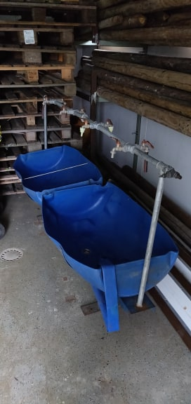
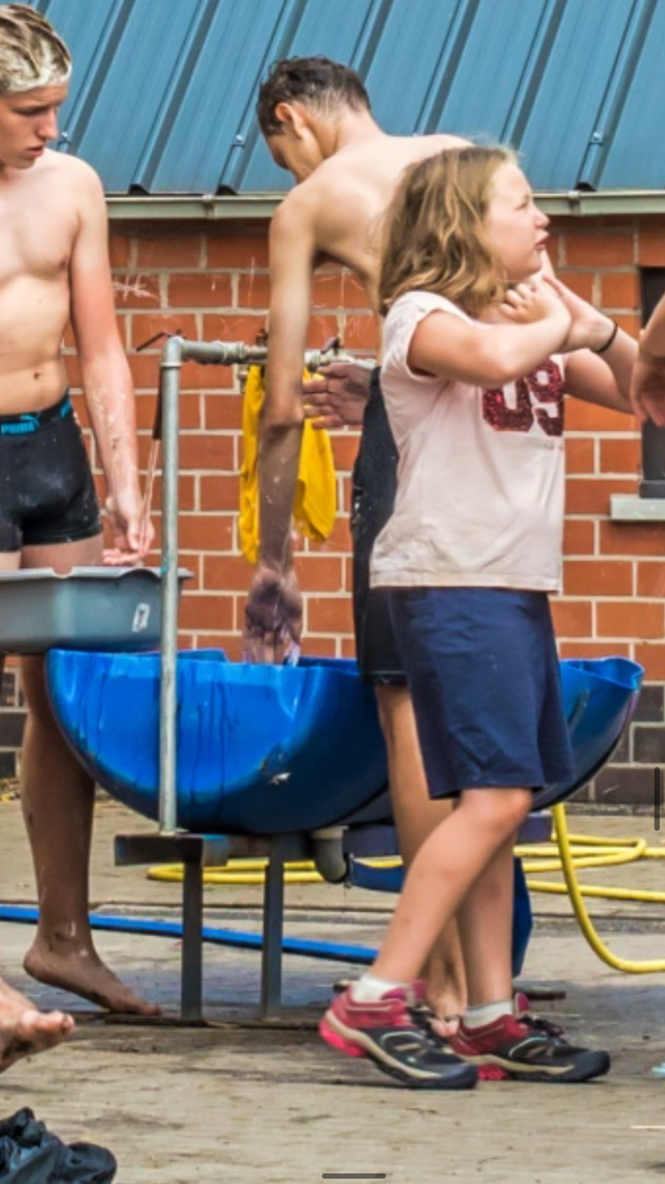
Toiletten
Binnen 4 wc’s + 2 grote waskraantjes
Buiten 4 wc’s + 6 waskraantjes
Gedeelde wcgebouwen (buiten wachten, toiletten/ waskraantjes per bubbel verdeeld)
Wasbakken
Notes:
Elke bubbel beschikt over zijn eigen toiletten en wastafels.

Slide 11
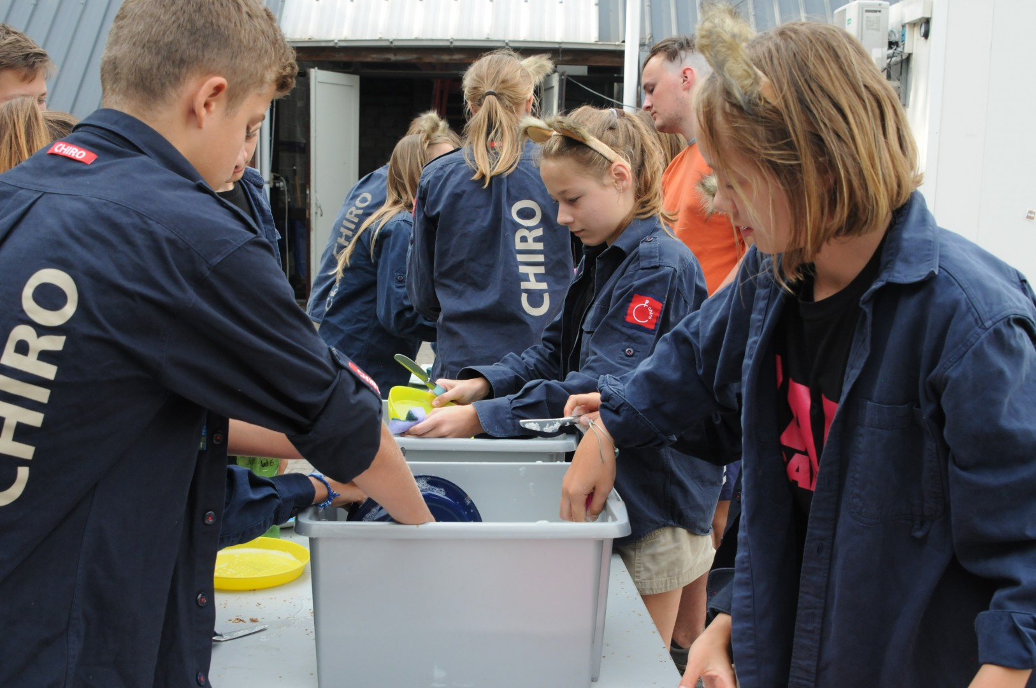
Quarantaineruimte
Ziek? Hier wachten op ouders
Samen eten in de eettent
Apart binnenkomen, buitengaan en afwassen
Notes:
Er is maar 1 eettent voorzien, maar deze zal in zones verdeeld worden met nadars om contact tussen de bubbels zoveel mogelijk te vermijden. Verschillende bubbels zullen ook op aparte momenten binnenkomen en elk hun eigen buffet krijgen.
Elke bubbel krijgt ook meerdere afwasbakken om hun bord en bespek proper te maken.

Slide 12
Hygiënemaatregelen
Persoonlijke hygiëne
Voor/na elke maaltijd + na activiteit: handen wassen
Meerdere keren douchen
Infrastructuur
Meeste materiaal per bubbel
Gemeenschappelijk → ontsmetten
Diensten per bubbel
Eigen wc’s kuisen
Eigen deel van de refter opruimen
Eigen speelterrein proper achterlaten
Notes:
Dit jaar zullen we extra vaak onze handen wassen, bij de jongste groepen zal de leiding ook steeds meegaan om te controleren dat dit grondig gebeurt. We gebruiken hiervoor ook papieren handdoeken die meteen worden weggegooid na gebruik. Normaal wordt het je op kamp snel vergeven wat vuiler te zijn, maar dit jaar zullen we de kinderen meerdere keren zich laten douchen (met de tuinslang weliswaar).
De infrastructuur wordt dit jaar ook grondig gereinigd. Zo voorzien wij materiaal per bubbel moest het toch nodig zijn om materiaal te delen dan wordt dit grondig ontsmet. We hebben ook 3 hygiënepakketten van de colruyt en nog van de gemeente.
Een volgend punt is dat we de diensten dit jaar ook moeten opsplitsen per bubbel.

Slide 13
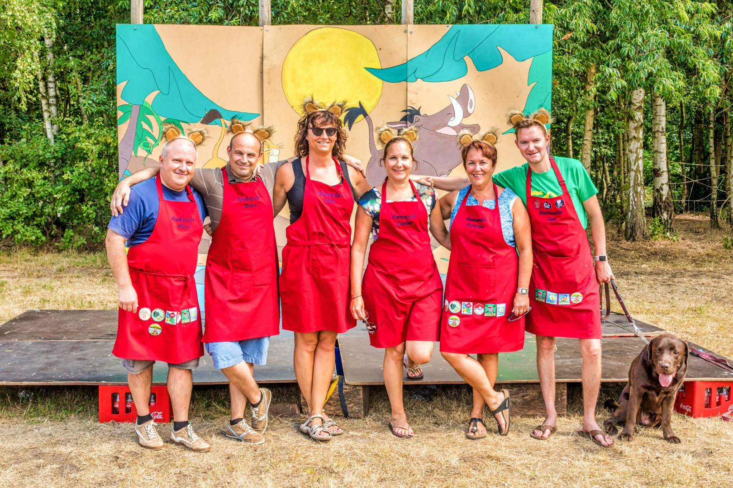
Koken
Koken voor alle bubbels
Rauwkost met mondmaskers
Wassen hun handen veel
Keukendienst blijft hetzelfde

Slide 14
Ik ga op kamp en neem mee
2 niet-wegwerpbare mondmaskers per lid
Drinkbus
Voor elke dag een nieuwe keukenhanddoek
Extra warme kledij
…
Volledige materiaallijst volgt in onze ’Hallo’
Notes:
We vragen dit jaar ook om elk kind min. 2 niet wegwerpbare maskers mee te nemen. Deze zijn verplicht te dragen wanneer men de kampplaats toch zou moeten verlaten (bv. bij het zwemmen).
Ook zullen we dit jaar zoveel mogelijk vermijden van dezelfde flessen te drinken, dus het is belangrijk dat elk kind zijn eigen drinkbus meeneemt.
De specifieke lijst met al het materiaal dat we verwachten dat jullie kinderen bij hebben kan je terugvinden in onze Hallo.

Slide 15
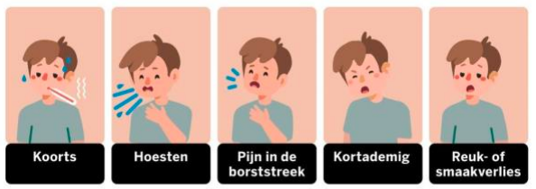
Zieken en gewonden
Handelen volgens protocol overheid
Belangrijk: bij besmetting gaat volledige bubbel naar huis
Dokter aanwezig op kampplaats
Ziekte voor kamp = recht op volledige terugbetaling
Notes:
In het geval van ziekte en een mogelijke coronabesmetting handelen we volgens het protocol van de overheid dat we zo dadelijk overlopen.
De voornaamste regel is dat in geval van een besmetting de volledige bubbel naar huis wordt gestuurd en daar in quarantaine moet gaan.
We hebben een dokter ter beschikking op kamp, die dus een correcte diagnose zal kunnen stellen.
Als u kind ziek (symptomen van COVID-19 of andere redenen) dan dient u diezelfde dag nog u kind te komen ophalen. We hebben samen beslist daarnaast om het volledige kampgeld terug te storten indien je kind ziek is voor aanvang van het kamp. We wijzen er nog eens op dat indien jullie in de komende weken nog met vragen zitten wij altijd proberen bereikbaar te zijn.

Slide 16
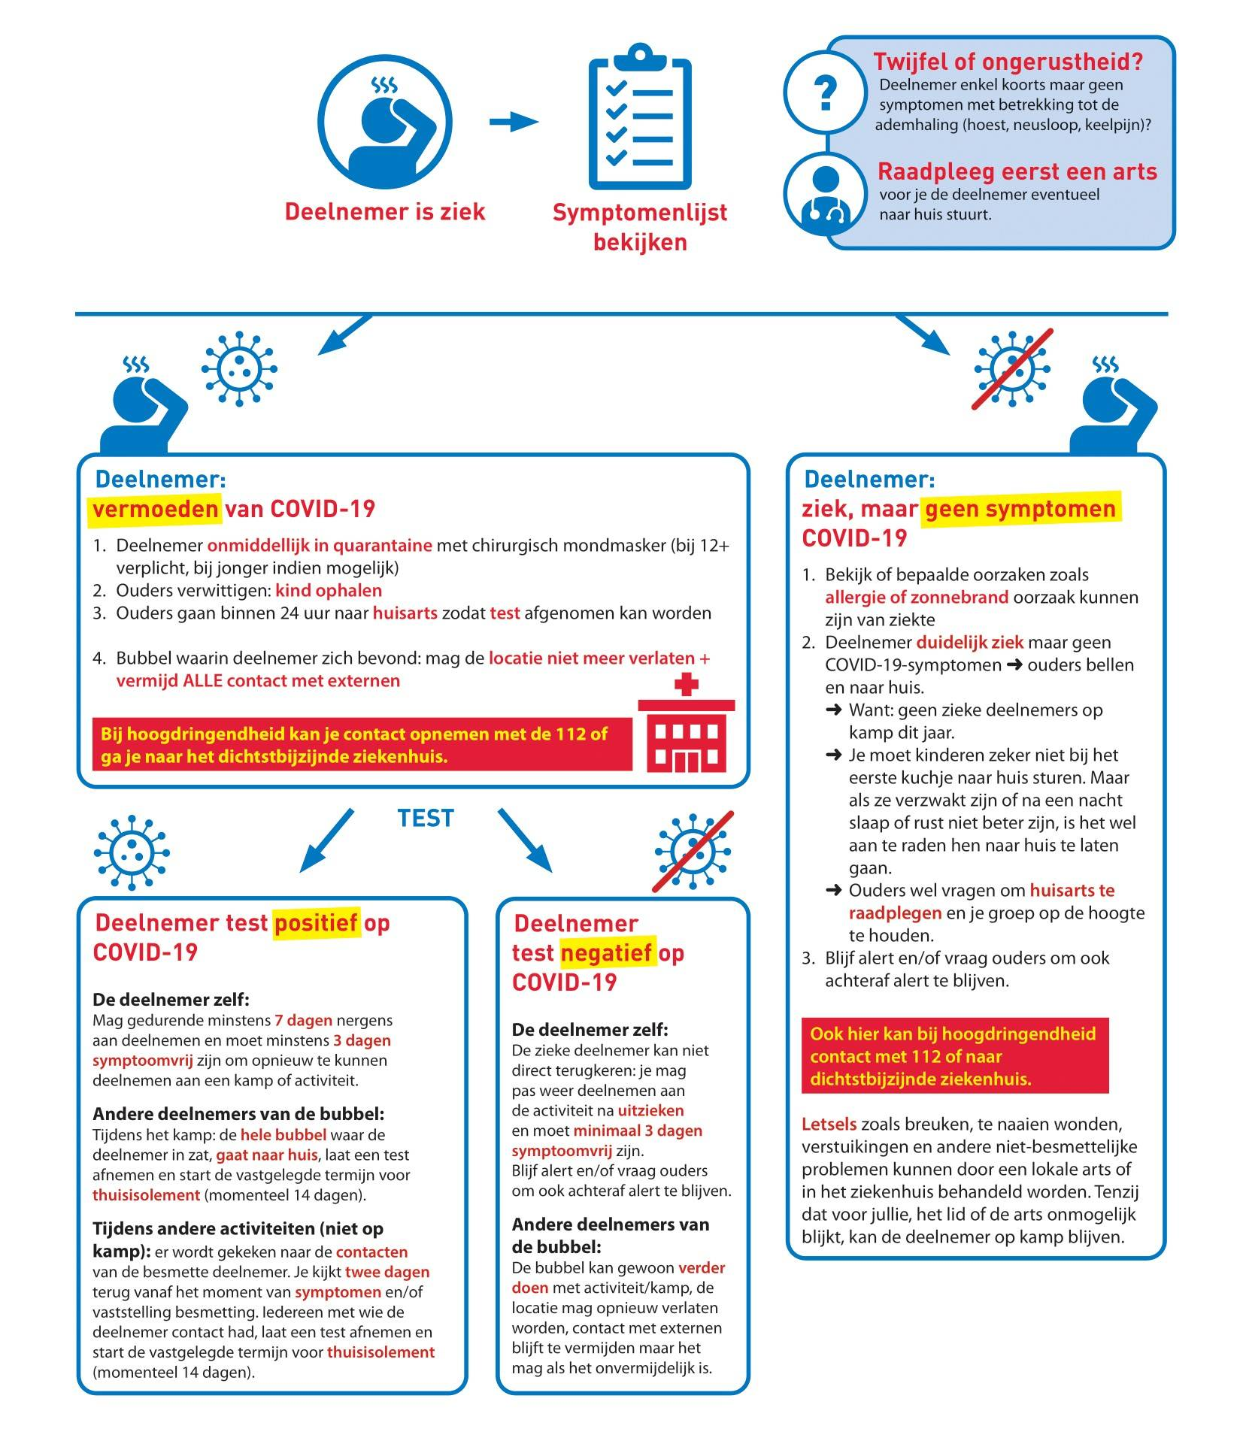
Notes:
Overloop gewoon de stappen, tekst staat in de afbeelding.

Slide 17
Afzetten en ophalen
Kiss and ride systeem bij brengen en halen
1 augustus
9u30 – 10u15 (Speelclub)
10u15 – 10u45 (Rakwi)
Oudste groepen vertrekken aan de chiro met de fiets om 10u00
9 augustus
14u00 – 14u45 (Speelclub)
14u45 – 15u30 (Rakwi)
Meerdere kinderen: kom op het vroegste uur
Identiteitskaart / Kids-ID niet vergeten!
Notes:
Ook het afzetten en ophalen van de kinderen zal dit jaar anders verlopen.
We werken met een kiss and ride systeem waarbij op voorhand tijdzones voor verschillende bubbels zijn vastgelegd.
Weer zal dit afhankelijk zijn van de bubbelverdeling en kunnen we jullie je exacte uur nog niet geven, maar zo hebben jullie toch al een goed idee van hoe laat jullie verwacht worden.
Indien je meerdere kinderen bij onze chiro hebt, dien je op het vroegste uur te komen.

Slide 18
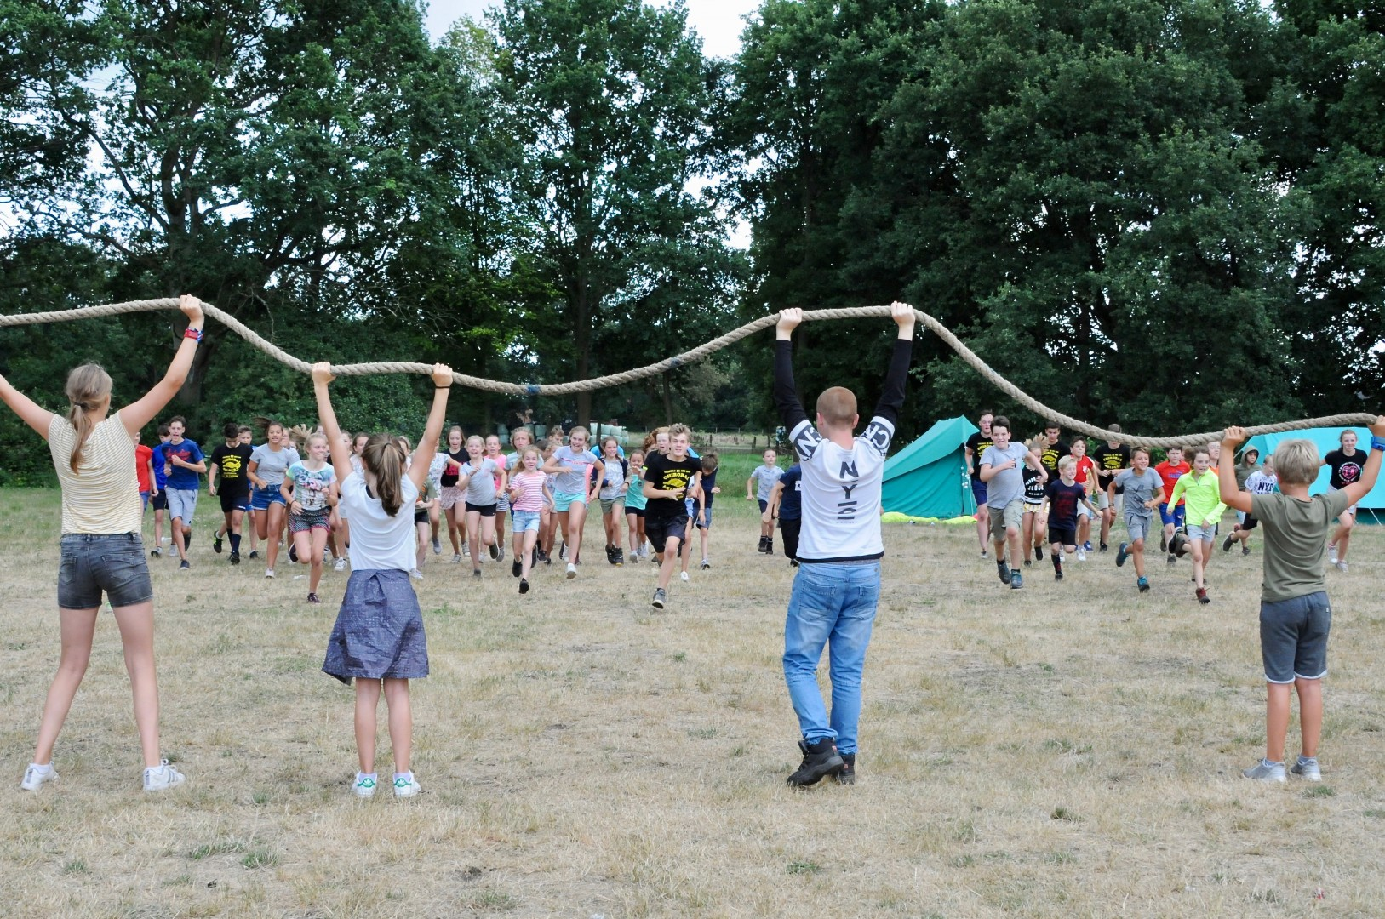
Ouders niet op de kampplaats toegelaten
Leiding zal alles in goede banen leiden
Probeer zoveel mogelijk op voorhand afscheid te nemen
Afstand van 1,5m tov leiding
Notes:
Van hogerhand is ons opgelegd dat de ouders de kampplaats niet mogen betreden.
Wanneer je je kind afzet en ophaalt zal ja dan ook zoveel mogelijk in je auto moeten blijven zitten.
Bij het afzetten zullen we bordjes plaatsen waar je de bagage van je kind kan afzetten. Er zullen meerdere leiders aanwezig zijn om alles in goede banen te leiden.
We vragen dan ook dat jullie zoveel mogelijk op voorhand al afscheid nemen, om dit vlot te laten verlopen. We weten dat dit verre van ideaal is, maar we doen dit met de beste bedoelingen.

Slide 19
Bagage afhalen/ meegeven aan onze lokalen
Bagage meegeven met de camion 30 juli
Verplicht voor de oudste groepen (Tito, Keti, Aspi)
Vanaf 19u00
Specifieke plaats per groep, wij laden ze in
Afhalen 9 augustus
Vanaf 19u00
Wij zorgen dat deze klaar staan op voldoende afstand

Slide 20
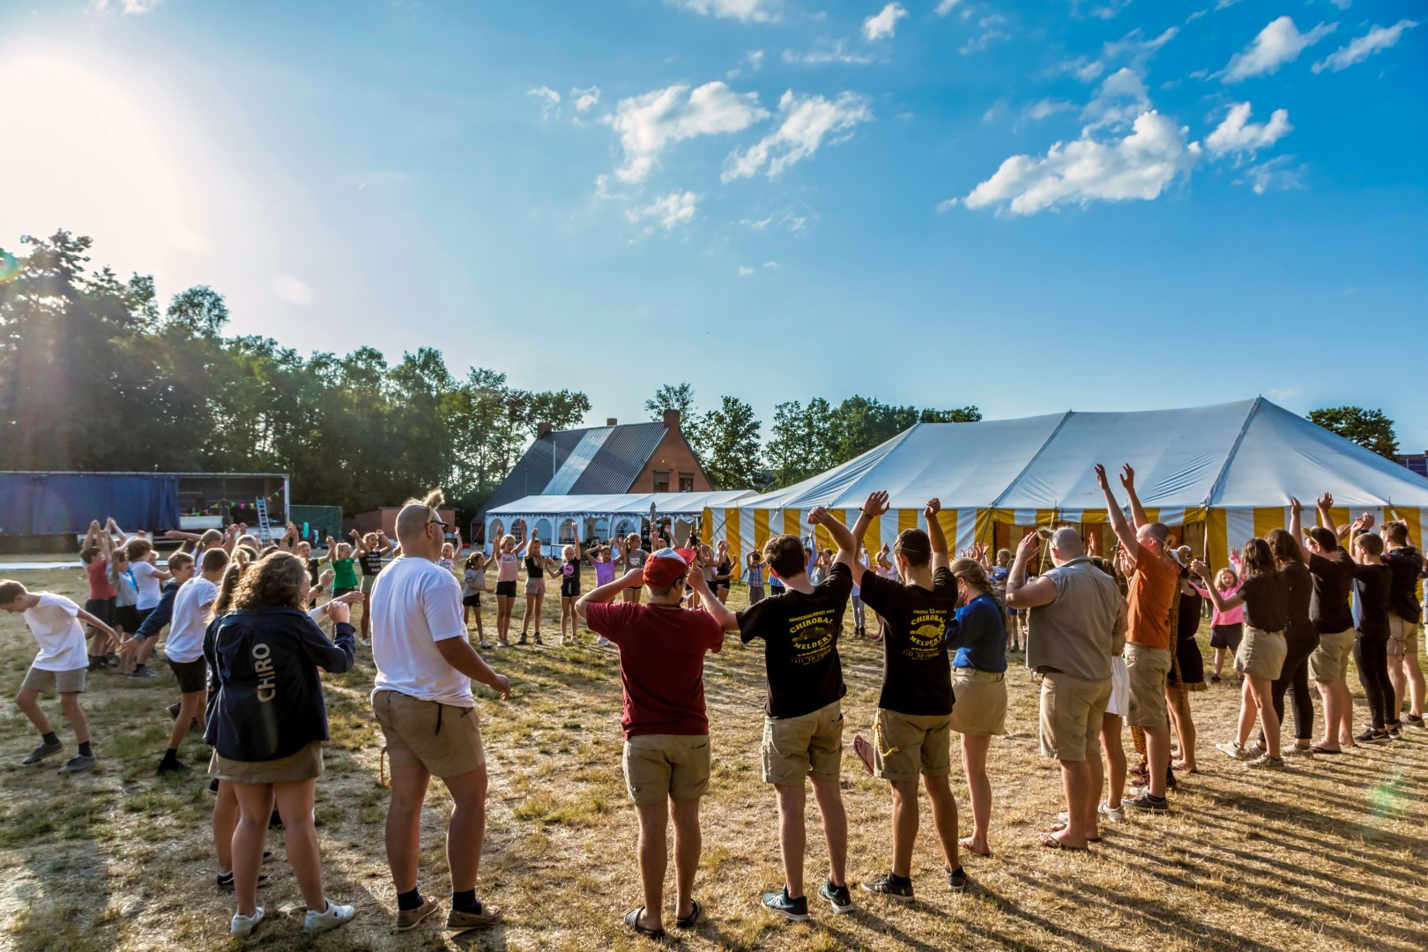
Communicatie = belangrijk
Op kamp met de leden: kleuren + pictogrammen + ….
Enkel leiding contacteren in noodgevallen
Communicatie naar ouders toe
Leiding trekt voldoende foto’s
Blogberichten op de sites, foto’s op facebook
Bij ziektegeval/ stopzetting telefonisch gecontacteerd

Slide 21
Volgende stap + vragen
Medische fiches/ papier mutualiteit invullen
120 euro storten op rekeningnummer
BE92 9799 8531 8123
Mededeling: Kamp, naam kind, groep
Verder nog vragen?
Elien 0474 09 08 71 Bas 0476 09 88 04
Notes:
Om u inschrijving definitief te maken moeten jullie de medische fiche binnenbrengen en de betaling in orde maken.
Het attest tegemoetkoming via de mutualiteit mag u samen met de medische fiche inleveren. Wij geven dit ondertekend terug op het einde van het kamp.
Wij snappen dat dit een enorm lastige periode is voor iedereen. Indien u het financieel moeilijk heeft mag u altijd contact met ons op nemen en dan bespreken we hoe we de afbetaling gaan doen.
Dit was het einde van de presentatie indien er geen vragen meer zijn dan willen wij u u bedanken voor jullie begrip en vertrouwen.

